Slide 1

3ª SÉRIE
GEOGRAFIA

Slide 2
Leia o texto a seguir:
Texto I
Modelos socioeconômicos e o uso dos recursos naturais
Ao longo da história, diferentes modelos socioeconômicos foram criados para organizar a produção de bens e serviços, moldando tanto o uso dos recursos naturais quanto a distribuição de riqueza. Em muitos casos, a ênfase em lucro e expansão impulsiona um aproveitamento intensivo desses recursos, frequentemente à custa da integridade ecológica.
Em contraste, o desenvolvimento sustentável é aquele que atende às necessidades do presente sem comprometer a capacidade das gerações futuras de atender às suas próprias necessidades, segundo a Comissão Mundial sobre Meio Ambiente e Desenvolvimento da ONU.
O desenvolvimento sustentável não se limita à proteção do meio ambiente. Ele pressupõe a articulação entre as dimensões econômica, social e ambiental, de modo que a produção de riquezas, a melhoria das condições de vida e a conservação dos recursos naturais sejam consideradas de forma integrada. Isso significa reconhecer que as decisões econômicas produzem consequências sociais e ambientais que podem se manifestar tanto no presente quanto ao longo das gerações.
Nessa perspectiva, os padrões de produção e consumo tornam-se elementos centrais. A extração de matérias-primas, o consumo de energia e a geração de resíduos e poluentes ao longo da produção de bens e serviços exercem diferentes níveis de pressão sobre os ecossistemas.

Slide 3
A busca pela sustentabilidade envolve, portanto, utilizar os recursos naturais de forma mais eficiente, reduzir desperdícios e considerar os impactos sociais e ambientais nas decisões relacionadas à produção e ao consumo.
Os modelos de desenvolvimento baseados na industrialização intensiva, no elevado consumo de energia e na exploração crescente de matérias-primas ampliaram a produção e a circulação de mercadorias, mas também intensificaram as pressões sobre florestas, solos, recursos hídricos e atmosfera. Esses impactos não ocorrem da mesma forma em todos os países, pois estão relacionados ao nível de industrialização, aos padrões de produção e consumo e à capacidade econômica e tecnológica de cada sociedade.
Por isso, analisar os modelos socioeconômicos exige considerar não apenas a geração de riqueza, mas também a forma como os recursos naturais são utilizados e os impactos ambientais produzidos. Países com diferentes níveis de desenvolvimento apresentam responsabilidades, necessidades e capacidades distintas para enfrentar a degradação ambiental. Essa desigualdade torna necessário comparar indicadores econômicos, energéticos e ambientais para compreender os desafios da construção de formas mais sustentáveis de desenvolvimento.
Referências:
COMISSÃO MUNDIAL SOBRE MEIO AMBIENTE E DESENVOLVIMENTO. Nosso Futuro Comum. 1987. Disponível em: https://sdgs.un.org/sites/default/files/documents/5987our-common-future.pdf. Acesso em: 21 ago. 2026.
MINISTÉRIO DO MEIO AMBIENTE E MUDANÇA DO CLIMA (MMA). Disponível em: https://www.gov.br/mma/pt-br. Acesso em: 21 ago. 2026.

Slide 4

1. De acordo com o Texto I, explique por que o desenvolvimento sustentável não se limita à proteção do meio ambiente.
2. Segundo o Texto I, por que a comparação de indicadores econômicos, energéticos e ambientais é importante para analisar os modelos de desenvolvimento?
3. De acordo com o Texto I, os modelos de desenvolvimento baseados na industrialização intensiva e no elevado consumo de energia tendem a
(A) reduzir a circulação de mercadorias e limitar a extração de matérias-primas.
(B) separar os resultados econômicos dos efeitos sociais e ambientais da produção.
(C) ampliar a produção de riquezas e intensificar pressões sobre os recursos naturais.
(D) garantir o equilíbrio ecológico sempre que ocorre crescimento da produção industrial.
(E) eliminar as diferenças ambientais entre países por meio da modernização tecnológica.

Slide 5
4. No Texto I, os padrões de produção e consumo são elementos importantes para a análise da sustentabilidade porque envolvem
(A) eliminação do uso de matérias-primas nas atividades produtivas contemporâneas.
(B) redução dos impactos ambientais independentemente da quantidade de bens produzidos.
(C) separação das decisões econômicas dos efeitos sociais e ambientais decorrentes da produção.
(D) uniformização das formas de uso dos recursos naturais entre países com diferentes condições econômicas.
(E) extração de matérias-primas, consumo de energia e geração de resíduos que pressionam os ecossistemas.
5. A análise proposta no Texto I indica que países com diferentes níveis de desenvolvimento devem ser comparados porque apresentam
(A) formas idênticas de utilização dos recursos naturais.
(B) capacidades semelhantes de investimento em tecnologias ambientais.
(C) níveis equivalentes de industrialização, consumo e degradação ambiental.
(D) responsabilidades ambientais definidas apenas pelo tamanho de suas populações.
(E) responsabilidades, necessidades e capacidades distintas para enfrentar a degradação ambiental.

Slide 6
Leia o texto a seguir:
Texto II
Desigualdades Ambientais Globais e Impactos dos Modelos de Desenvolvimento
Os países do Norte Global, marcados em grande parte pela industrialização pioneira, apresentam elevados níveis de consumo energético e acumulam importante responsabilidade histórica pela emissão de gases de efeito estufa e pela exploração intensiva dos recursos naturais. Em contrapartida, muitos países do Sul Global apresentam menores níveis de consumo de energia e emissões por habitante, embora enfrentem pressões para ampliar suas economias e sejam frequentemente mais vulneráveis aos impactos das mudanças climáticas. Essas diferenças demonstram que desenvolvimento econômico, uso dos recursos naturais e degradação ambiental ocorrem de maneira desigual entre os países.
Essa diferença cria um dilema: os países de alta renda possuem, em geral, mais recursos financeiros e tecnológicos para investir em energias limpas, mitigação e adaptação ambiental, enquanto muitos países de baixa renda necessitam de maior apoio financeiro, tecnológico e institucional para implementar práticas sustentáveis. O Acordo de Paris (2015) reforça o princípio das responsabilidades comuns, porém diferenciadas, reconhecendo que os países possuem capacidades e responsabilidades distintas no enfrentamento das mudanças climáticas e que a cooperação internacional é fundamental para apoiar os países mais vulneráveis.

Slide 7
Políticas globais e justiça climática também envolvem instituições internacionais como a ONU, o PNUMA e mecanismos financeiros como o Fundo Verde para o Clima. A Agenda 2030, com seus 17 Objetivos de Desenvolvimento Sustentável (ODS), orienta esses compromissos, provendo marcos para a ação. Experiências desenvolvidas em países como Costa Rica e Ruanda demonstram que políticas voltadas ao uso sustentável dos recursos naturais podem avançar em diferentes contextos socioeconômicos.
No entanto, a análise dos diferentes modelos de desenvolvimento mostra que as desigualdades ambientais não se limitam às emissões de gases de efeito estufa, mas também ao acesso desigual a recursos como água potável, saneamento básico e tecnologias limpas. Essas disparidades reforçam a urgência de mecanismos de cooperação internacional que não apenas reduzam as emissões globais, mas também promovam justiça ambiental, garantindo condições mínimas de dignidade e sustentabilidade para as populações mais afetadas.
Referências:
AGÊNCIA INTERNACIONAL DE ENERGIA (IEA). Disponível em: https://www.iea.org/. Acesso em: 17 set. 2025.
BANCO MUNDIAL. Climate Change Data. Disponível em: https://data.worldbank.org/topic/climate-change. Acesso em: 17 set. 2025.
EMISSIONS DATABASE FOR GLOBAL ATMOSPHERIC RESEARCH (EDGAR). GHG emissions of all world countries: 2024 report. Disponível em: https://edgar.jrc.ec.europa.eu/report_2024. Acesso em: 17 set. 2025.
NOTÍCIAS DA ONU. Disponível em: https://news.un.org/pt/. Acesso em: 17 set. 2025.
PROGRAMA DAS NAÇÕES UNIDAS PARA O MEIO AMBIENTE (PNUMA). Disponível em: https://www.unep.org/pt-br. Acesso em: 17 set. 2025.
THE GLOBAL ECONOMY. Disponível em: https://www.theglobaleconomy.com/. Acesso em: 17 set. 2025.

Slide 8

Costa Rica: Pequeno País, Grande Exemplo de Sustentabilidade
A Costa Rica aboliu seu exército em 1948 e passou a direcionar maior parcela dos investimentos públicos para áreas como educação, saúde e bem-estar social. O país possui uma matriz elétrica fortemente baseada em fontes renováveis, como hidrelétrica, geotérmica e eólica, reduzindo sua dependência de combustíveis fósseis. A conservação ambiental também ocupa papel central nas políticas do país. Embora possua pequena extensão territorial, a Costa Rica apresenta elevada biodiversidade e abriga cerca de 5% da biodiversidade mundial.
Outro aspecto importante dessa trajetória foi a recuperação da cobertura florestal. Após décadas de intenso desmatamento, especialmente até a década de 1980, o país desenvolveu políticas de reflorestamento e conservação que contribuíram para ampliar novamente suas áreas florestadas. Atualmente, as florestas cobrem cerca de 60% do território, e uma parcela significativa das áreas naturais encontra-se protegida por parques nacionais e outras unidades de conservação. A preservação da natureza também fortaleceu atividades como o turismo sustentável, demonstrando como conservação ambiental e desenvolvimento econômico podem estar associados.
Disponível em: https://esginsights.com.br/por-que-a-costa-rica-se-tornou-modelo-de-economia-sustentavel-na-america-latina/ Acesso em: 17 set. 2025. Adaptado.
.

Slide 9

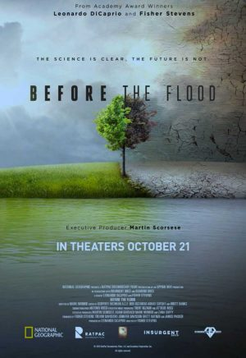
1. Seremos História? – Before the Flood (2016).
SINOPSE:
Classificação: 10 anos.
Produzido e apresentado por Leonardo DiCaprio, o documentário percorre diversos países para revelar os impactos das mudanças climáticas em ecossistemas, comunidades e economias. A obra destaca a elevação do nível do mar, o derretimento das geleiras e o aumento de eventos climáticos extremos, além de analisar as responsabilidades históricas das nações desenvolvidas e os desafios enfrentados pelos países em desenvolvimento. O filme apresenta entrevistas com cientistas, líderes mundiais e ativistas, enfatizando soluções como energias renováveis, redução do consumo de combustíveis fósseis e acordos internacionais — inspirando ações globais para conter a crise climática.

Slide 10
6. Com base no Texto II, explique o princípio das responsabilidades comuns, porém diferenciadas, no enfrentamento das mudanças climáticas.
7. Segundo o Texto II, como as diferenças de renda entre os países influenciam sua capacidade de enfrentar os problemas ambientais?
8. A noção de justiça climática apresentada no Texto II reforça a necessidade de
(A) igualar as metas econômicas dos países antes de estabelecer políticas ambientais.
(B) transferir aos países de menor renda a maior parte dos custos da transição energética.
(C) considerar responsabilidades, capacidades e vulnerabilidades diferentes entre os países.
(D) limitar a cooperação internacional aos países que apresentam maiores emissões totais de carbono.
(E) adotar políticas ambientais idênticas para todas as economias, independentemente de suas condições históricas.

Slide 11
9. De acordo com o Texto II, a Agenda 2030 contribui para o debate sobre sustentabilidade ao
(A) substituir os acordos climáticos por metas exclusivamente econômicas.
(B) concentrar as ações ambientais apenas nos países industrializados do Norte Global.
(C) restringir a cooperação internacional ao financiamento de grandes projetos energéticos.
(D) estabelecer objetivos que articulam dimensões sociais, econômicas e ambientais do desenvolvimento.
(E) definir obrigações ambientais uniformes para países com diferentes níveis de renda e desenvolvimento.
10. Com base no box “Costa Rica: Pequeno País, Grande Exemplo de Sustentabilidade”, a experiência costa-riquenha demonstra que é possível
(A) associar conservação ambiental, fontes renováveis e atividades econômicas como o turismo sustentável.
(B) priorizar a exploração de combustíveis fósseis para financiar políticas de preservação das florestas nacionais.
(C) reduzir a proteção das áreas naturais para ampliar rapidamente a participação das atividades industriais no território.
(D) substituir políticas públicas de conservação por iniciativas privadas voltadas exclusivamente à expansão do setor turístico.
(E) alcançar sustentabilidade somente após atingir níveis elevados de industrialização e consumo energético semelhantes aos países desenvolvidos.

Slide 12
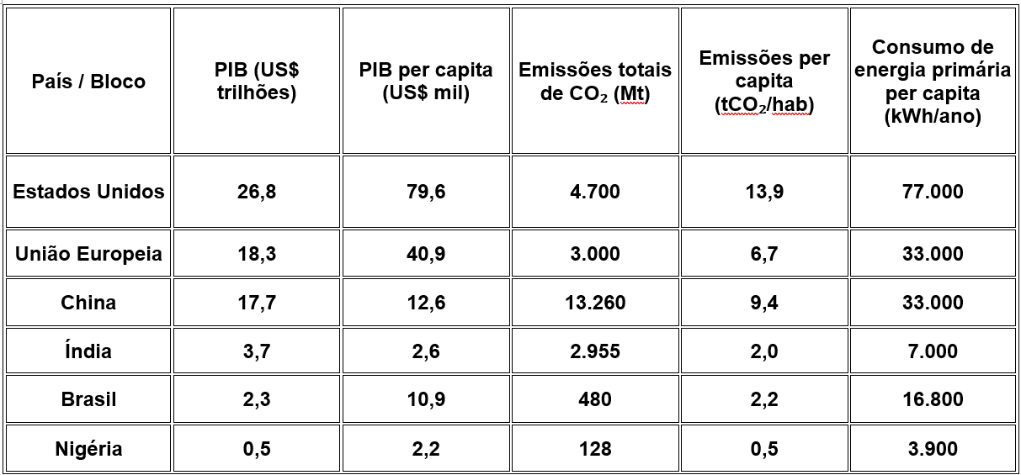
Leia o texto a seguir:
Texto III
Dados comparativos de emissões e consumo energético
Observação: os valores apresentados são aproximados e referem-se majoritariamente a 2023, podendo variar conforme a fonte e o critério de contabilização utilizado.
Elaboração: Equipe NUREDI, com base nas fontes indicadas nas referências.

Slide 13
A tabela apresenta dados comparativos entre diferentes países e um bloco econômico, destacando o Produto Interno Bruto (PIB) total e per capita, as emissões totais de CO₂ e per capita, e o consumo energético por habitante. Esses indicadores permitem relacionar o desenvolvimento econômico com o uso de energia e a emissão de gases de efeito estufa.
Os dados mostram que a relação entre desenvolvimento econômico, consumo de energia e emissões não ocorre de maneira uniforme. Estados Unidos e União Europeia apresentam PIB per capita elevado e alto consumo de energia por habitante. A China, embora apresente PIB per capita menor, concentra as maiores emissões totais entre os casos apresentados. Índia, Brasil e Nigéria, por sua vez, registram emissões e consumo energético per capita mais baixos. A comparação evidencia a importância de analisar conjuntamente indicadores econômicos, emissões totais e valores per capita.
Além das diferenças nas emissões, os países apresentam capacidades distintas para financiar ações de mitigação, adaptação e transição energética. Economias de alta renda, em geral, dispõem de mais recursos financeiros e tecnológicos, enquanto muitos países de baixa e média renda apresentam maior vulnerabilidade socioambiental e menor capacidade de investimento. Essas diferenças precisam ser consideradas na definição das responsabilidades e das formas de cooperação internacional.

Slide 14
Cada indicador apresentado na tabela revela uma dimensão diferente do problema. As emissões totais indicam a quantidade absoluta de CO₂ emitida por uma economia, enquanto as emissões per capita permitem relacionar essas emissões ao tamanho de sua população. O PIB e o consumo de energia, por sua vez, ajudam a compreender diferenças na capacidade econômica e nos padrões de uso energético. Por isso, nenhum desses indicadores deve ser analisado isoladamente: sua comparação conjunta possibilita uma interpretação mais ampla das responsabilidades ambientais e das possibilidades de ação de cada país.
Referências:
GLOBAL CARBON PROJECT – Global Carbon Budget 2023. Disponível em: https://www.globalcarbonproject.org/. Acesso em: 14 set. 2025.
INTERNATIONAL ENERGY AGENCY – World Energy Outlook 2023. Disponível em: https://www.iea.org/. Acesso em: 14 set. 2025.
JOINT RESEARCH CENTRE – European Commission – EDGAR Emissions Database 2023. Disponível em: https://edgar.jrc.ec.europa.eu/. Acesso em: 14 set. 2025.
PROGRAMA DAS NAÇÕES UNIDAS PARA O MEIO AMBIENTE (PNUMA). Disponível em: https://www.unep.org/pt-br. Acesso em: 14 set. 2025.
WORLD BANK – World Development Indicators 2023. Disponível em: https://data.worldbank.org/. Acesso em: 14 set. 2025.
OUR WORLD IN DATA (OWID) – Primary energy consumption per capita. University of Oxford, 2023. Disponível em: https://ourworldindata.org/energy. Acesso em: 14 set. 2025.
CEIC DATA – World Trend Plus – Energy Consumption per Capita. 2023. Disponível em: https://www.ceicdata.com/. Acesso em: 14 set. 2025.
ENERDATA – Global Energy Statistical Yearbook 2023. Disponível em: https://yearbook.enerdata.net/. Acesso em: 14 set. 2025.
THE GLOBAL ECONOMY – Indicators by Country (PIB, Energia, Emissões). 2023–2024. Disponível em: https://www.theglobaleconomy.com/. Acesso em: 14 set. 2025.

Slide 15
11. Com base no Texto III, diferencie emissões totais de CO₂ e emissões per capita.
12. Explique por que nenhum dos indicadores apresentados no Texto III deve ser analisado isoladamente ao comparar os países.
13. Os dados apresentados no Texto III mostram que a China se diferencia dos demais casos analisados por
(A) apresentar o menor consumo de energia por habitante entre os países comparados.
(B) possuir o menor PIB per capita entre as economias incluídas na tabela de comparação.
(C) registrar emissões per capita inferiores às observadas no Brasil e na Índia no mesmo período.
(D) reunir simultaneamente o maior PIB per capita e o maior consumo energético por habitante da tabela.
(E) concentrar as maiores emissões totais de CO₂, embora seu valor per capita não seja o mais elevado.

Slide 16
14. Segundo o Texto III, economias de alta renda tendem a apresentar maior capacidade de realizar a transição energética porque dispõem de
(A) menor necessidade de planejamento ambiental e energético.
(B) reservas naturais suficientes para evitar a importação de recursos estratégicos.
(C) mais recursos financeiros e tecnológicos para investir em mitigação, adaptação e novas tecnologias.
(D) menor responsabilidade histórica pelas emissões acumuladas durante os processos de industrialização contemporâneos.
(E) estruturas econômicas que eliminam automaticamente os impactos ambientais associados ao consumo elevado de energia.
15. A comparação entre Brasil e Índia na tabela do Texto III permite observar que
(A) o Brasil apresenta PIB total superior ao registrado pela Índia.
(B) a Índia apresenta consumo energético por habitante superior ao brasileiro.
(C) o Brasil registra emissões totais menores, mas emissões per capita próximas às da Índia.
(D) a Índia apresenta PIB per capita e consumo de energia por habitantes superiores aos brasileiros.
(E) o Brasil registra emissões totais e consumo energético por habitantes superiores aos valores da Índia.

Slide 17
Leia o texto a seguir:
Texto IV
Energia fóssil x energia renovável: desafios globais
As fontes fósseis (petróleo, carvão e gás natural) continuam dominando a matriz energética mundial e são responsáveis pela maior parte das emissões de gases de efeito estufa. Em 2023, mais de 75% da energia primária global ainda provinha de combustíveis fósseis, segundo a Agência Internacional de Energia (IEA).
Em contrapartida, as fontes renováveis vêm crescendo em participação. No entanto, elas ainda enfrentam desafios como altos custos iniciais, dependência de matérias-primas estratégicas e a necessidade de armazenamento de energia. Além disso, podem gerar impactos ambientais locais, como desmatamento para hidrelétricas ou perturbação de habitats para parques eólicos. O desafio global é equilibrar essa transição, considerando os impactos locais e as disputas geopolíticas por recursos.
Os recursos energéticos e minerais estão distribuídos de maneira desigual pelo planeta, fazendo com que alguns países concentrem reservas, produção ou capacidade de processamento, enquanto outros dependem da importação desses recursos. Essa distribuição desigual cria relações de dependência e transforma o acesso aos recursos naturais em uma questão econômica, política e estratégica.
As disputas políticas também envolvem o controle de reservas fósseis e de minerais críticos, entre os quais se destacam as terras raras.

Slide 18
Esses elementos não são necessariamente escassos na crosta terrestre, mas costumam ocorrer em concentrações que dificultam sua exploração economicamente viável e exigem processos complexos de separação e refino. Em 2023, a China respondeu por cerca de 69% da produção mineral global de terras raras, segundo o Serviço Geológico dos Estados Unidos (USGS). Além disso, concentrava cerca de 90% do refino desses elementos, segundo a Agência Internacional de Energia (IEA). Essa concentração das cadeias produtivas influencia preços, segurança de abastecimento, desenvolvimento tecnológico e estratégias nacionais de transição energética. As condições para realizar essa transição, contudo, são desiguais entre os países, pois dependem de capacidade financeira, tecnológica e de acesso a recursos estratégicos.
A transição energética, portanto, não envolve apenas a substituição de fontes fósseis por fontes renováveis. Ela também exige investimentos em redes elétricas, sistemas de armazenamento, novas tecnologias e cadeias de fornecimento capazes de garantir os equipamentos e minerais necessários à expansão das fontes de baixa emissão. Nesse cenário, países que concentram tecnologia, capacidade industrial e processamento de minerais estratégicos podem ocupar posições privilegiadas, enquanto economias com menor capacidade financeira e tecnológica enfrentam maiores obstáculos para realizar essa transição.
Referências:
INTERNATIONAL ENERGY AGENCY – World Energy Outlook 2023. Disponível em: https://www.iea.org/. Acesso em: 14 set. 2025.
INTERNATIONAL ENERGY AGENCY (IEA) – Energy Technology Perspectives 2023. Disponível em: https://www.iea.org/reports/energy-technology-perspectives-2023. Acesso em: 21 ago. 2026.
ATLANTIC COUNCIL – Global Energy and Geopolitics. Disponível em: https://www.atlanticcouncil.org. Acesso em: 14 set. 2025.
MINING TECHNOLOGY – Mining Industry News and Analysis. Disponível em: https://www.mining-technology.com. Acesso em: 14 set. 2025.
SERVIÇO GEOLÓGICO DOS ESTADOS UNIDOS (USGS) – Mineral Commodity Summaries 2024. Disponível em: https://pubs.usgs.gov/periodicals/mcs2024/mcs2024.pdf. Acesso em: 14 set. 2025.

Slide 19
Cerrado Goiano e Energia Solar: Caminho para um Futuro Sustentável
O Cerrado goiano apresenta elevado potencial para o aproveitamento da energia solar devido aos altos níveis de irradiação recebidos ao longo do ano. O clima predominantemente seco e a baixa nebulosidade em parte do território favorecem a geração fotovoltaica, tornando essa fonte uma alternativa importante para a diversificação da matriz elétrica e para a redução da dependência de combustíveis fósseis.
Além das grandes usinas, a geração fotovoltaica pode ocorrer de forma distribuída em residências, estabelecimentos comerciais e propriedades rurais. No campo, essa energia pode ser utilizada em atividades como irrigação, armazenamento da produção e eletrificação de cercas. De acordo com dados apresentados pela EDP, o Cerrado goiano apresenta média anual de irradiação solar em torno de 5,5 kWh/m² por dia, condição que amplia as possibilidades de aproveitamento dessa fonte em diferentes atividades econômicas.
A expansão da energia solar pode contribuir para a diversificação da geração de eletricidade, estimular investimentos e ampliar as possibilidades de uso dessa fonte em residências, empresas e propriedades rurais. Entretanto, como outras formas de produção energética, a implantação de grandes empreendimentos deve considerar o planejamento territorial e os possíveis impactos ambientais locais. Dessa forma, a energia solar pode contribuir para uma transição energética mais sustentável em Goiás quando sua expansão estiver associada ao planejamento e à proteção ambiental.
Disponível em: https://solucoes.edp.com.br/blog/potencial-solar-cerrado-goiano/. Acesso em: 14 set. 2025. Adaptado.

Slide 20
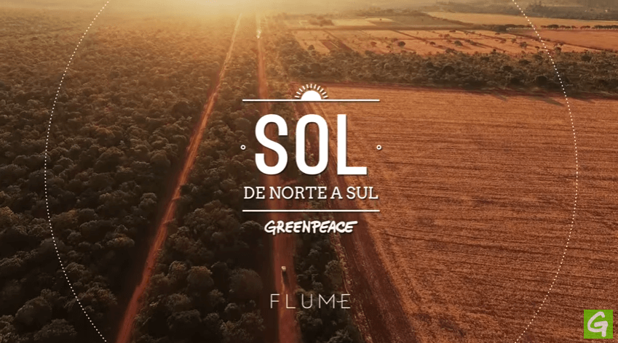
2. Sol de Norte a Sul-Greenpeace (2016).
SINOPSE:
Classificação: Livre.
A obra foi dividida em quatro seções: a primeira mostra quais são os benefícios sociais que a energia solar traz ao Brasil; a segunda é dedicada aos obstáculos que não permitem a ampla disseminação dessa fonte de energia, como o excesso de tributos. A terceira parte mostra histórias de brasileiros que, mesmo com todas as dificuldades, apostam na energia do Sol. Por último, um mapa do mundo é disponibilizado para que os internautas insiram iniciativas ligadas à energia solar.

Slide 21
16. De acordo com o Texto IV, explique como a distribuição desigual dos recursos naturais estratégicos pode gerar relações de dependência entre os países.
17. Segundo o Texto IV, por que a transição energética não se resume à substituição de combustíveis fósseis por fontes renováveis?
18. A concentração da produção e do refino de terras raras em poucos países é geopoliticamente relevante porque pode
(A) reduzir a importância estratégica dos minerais na produção de tecnologias de baixa emissão.
(B) eliminar a dependência internacional de equipamentos e componentes utilizados na transição energética.
(C) tornar equivalentes as condições de acesso às matérias-primas necessárias às novas tecnologias energéticas.
(D) ampliar o poder estratégico de países que controlam etapas importantes dessas cadeias produtivas.
(E) impedir que a distribuição dos recursos naturais influencie preços, abastecimento e estratégias econômicas nacionais.

Slide 22
19. Com base no box “Cerrado Goiano e Energia Solar”, o aproveitamento da energia solar em Goiás pode
(A) diversificar a matriz elétrica e ampliar usos da energia solar em diferentes atividades.
(B) eliminar a necessidade de planejamento territorial na implantação de grandes empreendimentos energéticos.
(C) substituir integralmente as demais fontes de energia utilizadas em residências, indústrias e propriedades rurais.
(D) expandir a geração de eletricidade sem produzir qualquer impacto ambiental local nos territórios onde ocorre.
(E) concentrar a produção fotovoltaica apenas em grandes usinas, impedindo sua utilização em sistemas distribuídos menores.
20. A construção de uma transição energética mais equilibrada, segundo o Texto IV, depende de
(A) abandonar as fontes renováveis que exigem minerais estratégicos em suas cadeias de produção.
(B) concentrar a produção de tecnologias limpas exclusivamente nos países com maior capacidade econômica.
(C) combinar expansão de fontes de baixa emissão, infraestrutura, tecnologia e planejamento socioambiental.
(D) manter a dependência de combustíveis fósseis até que todas as economias possuam condições tecnológicas equivalentes.
(E) substituir políticas energéticas nacionais por decisões de mercado baseadas somente na disponibilidade imediata de matérias-primas.

Slide 23

Leia o texto a seguir:
Texto V
O Agronegócio e o Sistema Agroalimentar
A produção agrícola no Cerrado passou por profundas transformações desde a década de 1960. Com a implementação do pacote tecnológico da Revolução Verde, baseado em mecanização, padronização de cultivares e pesado uso de agroquímicos, a agricultura no bioma adquiriu um caráter industrial, configurando o modelo que hoje conhecemos como agronegócio.
Atualmente, segundo dados do MapBiomas (2024), áreas de cultivo de soja ocupam cerca de 78% da área cultivada no Cerrado, configurando-se como o principal cultivo do bioma. Essa produção está associada ao uso intensivo de insumos agrícolas e à expansão de monoculturas em larga escala, o que tem gerado impactos significativos sobre os recursos naturais.
Quase 85% da soja produzida no Brasil é exportada (Pereira; Bernasconi, 2025), principalmente para a China, que é seu maior comprador, com quase 80% do volume exportado em 2025 (N.A., 2025). Essa soja exportada é majoritariamente utilizada — cerca de 77% — para produzir rações animais, com outra parcela significativa se destinando ao consumo humano, na forma de óleo e alimentos industrializados — cerca de 20% — e uma fatia menor utilizada para fins industriais, na forma de biodiesel e outros produtos (Clay, 2004).
O Matopiba concentra 47,8% dos remanescentes de vegetação nativa do Cerrado, o que equivale a cerca de 30% do bioma, e, ao mesmo tempo, é onde se registram as maiores taxas de desmatamento (Mapbiomas, 2024).

Slide 24
Nos últimos 39 anos, a região perdeu aproximadamente 41% de sua vegetação nativa segundo monitoramento do Mapbiomas, tornando-se símbolo das contradições socioambientais associadas à expansão do agronegócio — que avança sobre territórios tradicionais, comunidades camponesas e ecossistemas estratégicos para o equilíbrio climático.
Com esse papel predominante da agricultura empresarial no Cerrado, consolida-se o objetivo da modernização da agricultura, que, ao mesmo tempo, intensifica desigualdades sociais e problemas ambientais. Desde a década de 1990, entretanto, a agricultura familiar vem sendo posicionada no centro das atenções da esfera governamental por ser potencialmente mais sustentável, contar com bases agroecológicas e ajudar a garantir segurança e soberania alimentar. A coexistência dessas duas agriculturas no Cerrado é um paradoxo da modernização da agricultura (Pessoa, 2020).
Mas o avanço do agronegócio voltado à exportação tem provocado o enfraquecimento da agricultura familiar — setor que desempenha papel estratégico na segurança alimentar, na geração de renda e na qualidade de vida das populações rurais e urbanas. A expansão de um modelo produtivo centrado em commodities agrícolas, como soja, milho e carne bovina, tem reduzido o espaço econômico e político da agricultura familiar, segmento que representa cerca de 77% dos estabelecimentos rurais brasileiros e responde por 23% do valor bruto da produção agropecuária nacional (IBGE, 2023; Mapa, 2022).
Apesar de ocupar apenas 23% da área agricultável do país, o setor é responsável por 67% das ocupações no meio rural, sustentando a economia de 90% dos municípios com até 20 mil habitantes (Contag, 2024).

Slide 25
Além disso, é a principal produtora de alimentos básicos do consumo interno, como feijão, mandioca, leite, hortaliças e frutas (Embrapa, 2015), desempenhando papel central na soberania e segurança alimentar do país.
O enfraquecimento desse segmento decorre de fatores como a concentração fundiária, a priorização de políticas públicas voltadas à exportação de commodities e as restrições de crédito e assistência técnica, que limitam o acesso dos agricultores familiares a mercados e tecnologias, resultando em menor competitividade e vulnerabilidade econômica.
Em contrapartida, políticas voltadas ao fortalecimento da agricultura familiar — como o Programa Nacional de Fortalecimento da Agricultura Familiar (Pronaf), o Programa de Aquisição de Alimentos (PAA) e o Plano Safra da Agricultura Familiar 2024/2025, que destinou R$ 43,3 bilhões em financiamentos e proporcionou aumento de 24% na renda média anual dos agricultores participantes (Ipea, 2023; MDA, 2025) — têm demonstrado resultados concretos na redução das desigualdades rurais, na conservação ambiental e na promoção de sistemas alimentares mais resilientes e sustentáveis (FAO; MDA, 2024).
As práticas tradicionais e ancestrais de cultivo, muitas delas baseadas em princípios agroecológicos, operam a partir de uma lógica que busca a convivência com os ciclos naturais e a diversidade dos ecossistemas. Esses sistemas, manejados por comunidades tradicionais, povos indígenas e agricultores familiares, integram o uso múltiplo da terra, a rotação e consorciação de culturas, o manejo controlado do fogo e o aproveitamento de sementes crioulas, contribuindo para a regeneração dos solos, a conservação da agrobiodiversidade e a segurança alimentar local (Altieri; Nicholls, 2020).

Slide 26
Em contraposição, o modelo agroindustrial vigente no Cerrado estrutura-se majoritariamente em torno de poucas commodities agrícolas — basicamente soja, milho, algodão e cana-de-açúcar — e da pecuária bovina intensiva, que juntos ocupam mais de 90% da área produtiva do bioma (IBGE, 2023; Mapbiomas, 2024; Santana et al., 2020).
Esse sistema depende do uso intensivo de insumos sintéticos, da mecanização em larga escala e de sistemas de irrigação que alteram profundamente a dinâmica hídrica e ecológica regional (ANA, 2023). Como consequência, observa-se a homogeneização da paisagem, a contaminação de solos e águas por agroquímicos e a redução da oferta de alimentos diversificados e livres de contaminantes (Carneiro et al., 2015; Gurgel et al., 2018).
Assim, enquanto os sistemas tradicionais e agroecológicos se fundamentam na diversidade biológica e cultural e na reprodução dos processos ecológicos, o agronegócio tende a simplificar os ambientes e concentrar recursos e poder econômico. Esse contraste revela desafios estruturais para o desenvolvimento sustentável do Cerrado, demandando políticas públicas que conciliem produtividade com conservação ambiental, valorização dos saberes locais e garantia da segurança alimentar (FAO, 2021; MMA, 2022).
Os sistemas agroalimentares contemporâneos enfrentam, portanto, múltiplos desafios: desde a dependência tecnológica e química (sementes transgênicas, agrotóxicos, irrigação intensiva) até a redução da diversidade alimentar.
Elaborado para fins didáticos.
Referência:
FUNDAÇÃO OSWALDO CRUZ (FIOCRUZ). Programa Institucional Fiocruz Cerrados: uma estratégia permanente para a saúde, o clima e a sociobiodiversidade. Rio de Janeiro: Fiocruz, 2026.

Slide 27
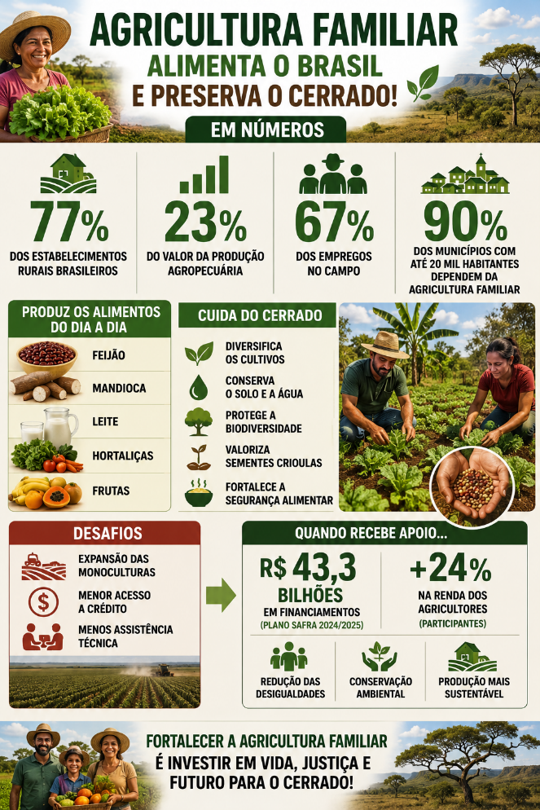
Imagem gerada por inteligência artificial (ChatGPT), OpenAI, 2026.
Elaborada com base em dados do IBGE, Embrapa, Contag, MDA, FAO, MapBiomas e demais referências citadas no material.

Slide 28
Agrobiodiversidade: diversidade, produção e sustentabilidade
A agrobiodiversidade é a parte da biodiversidade associada aos sistemas agrícolas, incluindo a diversidade de plantas cultivadas e silvestres úteis, animais, microrganismos e os ecossistemas que sustentam a produção. Essa diversidade não é fruto do acaso, mas resultado de milênios de interação entre pessoas e natureza, moldada pela domesticação, pela seleção natural e artificial, pelo manejo tradicional e pela agricultura.
Ela é fundamental para a manutenção de sistemas agrícolas diversificados e para a segurança alimentar. A variedade de espécies e recursos genéticos amplia as possibilidades de adaptação dos cultivos às diferentes condições ambientais e contribui para tornar os sistemas produtivos mais resilientes diante de alterações climáticas, pragas e outros fatores que podem afetar a produção.
A produção agrícola também depende de processos ecológicos fornecidos pela natureza. A polinização realizada por insetos e outros animais, a fertilidade dos solos, a disponibilidade e a qualidade da água e o controle natural de determinadas pragas são exemplos de funções dos ecossistemas que contribuem para a produção de alimentos.

Slide 29
Dessa forma, agricultura e biodiversidade mantêm uma relação de interdependência: ao mesmo tempo que as atividades agrícolas transformam os ambientes, sua produtividade também depende da conservação dos recursos naturais e dos processos ecológicos.
Em resumo, a agrobiodiversidade resulta da interação histórica entre sociedade e natureza, sendo fundamental para a segurança alimentar, a resiliência dos sistemas produtivos e a conservação da diversidade biológica. Sua manutenção também está relacionada aos conhecimentos e às práticas desenvolvidos por agricultores familiares, povos indígenas e comunidades tradicionais, evidenciando diferentes formas de uso, manejo e valorização da natureza.
Disponível em: https://www.embrapa.br/busca-de-publicacoes/-/publicacao/1044602/agrobiodiversidade. Acesso em: 17 set. 2025. Adaptado.

Slide 30

3. O Veneno Está na Mesa (2011).
SINOPSE:
Classificação: Livre.
Dirigido por Silvio Tendler, o documentário investiga o uso intensivo de agrotóxicos na agricultura brasileira e seus efeitos sobre o meio ambiente, a saúde dos trabalhadores rurais e o consumo de alimentos pela população. A obra apresenta entrevistas com especialistas, agricultores e representantes de movimentos sociais, revelando os impactos sociais e ambientais do modelo agrícola baseado em monoculturas e produtos químicos. O filme propõe reflexões sobre alternativas sustentáveis, como a agroecologia e os sistemas agroflorestais, mostrando que é possível produzir alimentos de forma mais saudável e em harmonia com a natureza.

Slide 31
21. De acordo com o Texto V, indique quais são os principais usos destinados à soja exportada pelo Brasil.
22. O Texto V aponta que a coexistência da agricultura empresarial e da agricultura familiar no Cerrado constitui um paradoxo da modernização da agricultura. Explique esse paradoxo, considerando os diferentes papéis desempenhados por esses sistemas agrícolas.
23. Segundo o Texto V, o enfraquecimento da agricultura familiar está relacionado principalmente à
(A) ampliação dos sistemas agroecológicos e à diversificação da produção agrícola.
(B) expansão das sementes crioulas e à valorização dos conhecimentos tradicionais.
(C) concentração fundiária e às dificuldades de acesso ao crédito e à assistência técnica.
(D) recuperação de áreas degradadas e à ampliação das políticas de conservação da biodiversidade.
(E) expansão dos mercados locais e ao fortalecimento econômico das comunidades rurais tradicionais.

Slide 32
24. Com base no box “Agrobiodiversidade: diversidade, produção e sustentabilidade”, a conservação da agrobiodiversidade contribui para os sistemas agrícolas porque
(A) elimina a ocorrência de pragas e dispensa o manejo dos cultivos pelos agricultores.
(B) amplia a diversidade genética e favorece processos ecológicos importantes para a produção.
(C) substitui a diversidade de espécies pela padronização das variedades utilizadas na produção.
(D) impede que alterações climáticas e outros fatores ambientais afetem a produtividade agrícola.
(E) reduz a dependência dos cultivos em relação à fertilidade dos solos e à disponibilidade de água.
25. De acordo com o Texto V, o modelo agroindustrial vigente no Cerrado estrutura-se principalmente em torno de commodities agrícolas e da pecuária bovina intensiva. Entre as consequências associadas a esse modelo, destaca-se a
(A) diversificação da paisagem, preservação dos solos e ampliação da oferta de alimentos diversificados.
(B) recuperação da paisagem, conservação das águas e redução da utilização de produtos agroquímicos.
(C) heterogeneização da paisagem, proteção dos recursos hídricos e ampliação da diversidade dos cultivos.
(D) homogeneização da paisagem, conservação das águas e ampliação da oferta de alimentos livres de contaminantes.
(E) homogeneização da paisagem, contaminação de solos e águas e redução da oferta de alimentos diversificados.

Slide 33
Leia o texto a seguir:
Texto VI
Sistemas Agroflorestais como Alternativa Eficaz
Os Sistemas Agroflorestais (SAFs) representam uma forma de uso e manejo do solo que integra intencionalmente árvores, cultivos agrícolas e/ou animais em uma mesma área, de maneira simultânea ou em sequência. Esta prática surge como uma alternativa sustentável, especialmente para agricultores familiares, pois diversifica a produção e a renda, promove a segurança alimentar e valoriza o trabalho local.
Um dos principais objetivos dos SAFs é promover sistemas produtivos mais sustentáveis do ponto de vista ecológico, diminuindo a dependência de insumos externos, como fertilizantes químicos e agrotóxicos. Ao combinar plantas de ciclos curto, médio e longo, os SAFs podem reduzir os riscos de mercado para o agricultor, que passa a ter uma maior variedade de produtos para comercializar.
Vantagens e Benefícios Socioambientais
A adoção dos SAFs proporciona inúmeros benefícios para o meio ambiente e para o produtor rural. Entre as principais vantagens, destacam-se:
• Melhora e Proteção do Solo: A queda de folhas e galhos devolve nutrientes ao solo, aumentando a matéria orgânica e melhorando sua capacidade de reter água, além de protegê-lo contra a erosão.

Slide 34
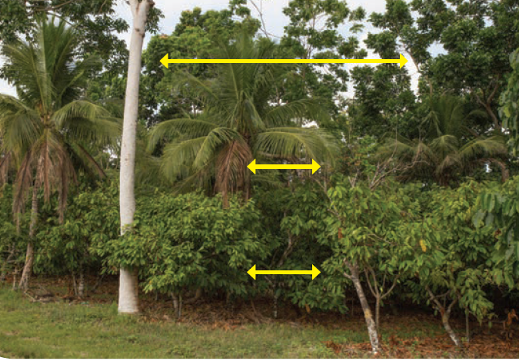
• Uso Eficiente de Recursos: O sistema aproveita melhor a energia solar através das diferentes camadas (estratos) de vegetação e contribui para a regulação do ciclo da água.
A seguir, veja um exemplo de como os componentes de um SAF podem ser organizados em três estratos, otimizando o espaço e a utilização de recursos:
Combinações de componentes de SAFs em 3 estratos
Disponível em: https://www.gov.br/agricultura/pt-br/assuntos/ceplac/informe-ao-cacauicultor/manejo/cartilhas-senar/199-sistemas-agroflorestais.pdf. Acesso em: 11 set. 2025.

Slide 35
• Resiliência e Equilíbrio Ecológico: A diversidade de espécies nos SAFs pode aumentar a resiliência do sistema diante de variações climáticas e contribuir para a redução da incidência de determinadas pragas e doenças, diminuindo, em alguns casos, a necessidade de insumos químicos.
• Geração de Renda Diversificada: A combinação de cultivos agrícolas de ciclo curto com espécies arbóreas de retorno a longo prazo permite a geração de receitas em diferentes momentos, conciliando a produção de alimentos com a produção florestal.
Classificação e Estrutura dos SAFs
Os Sistemas Agroflorestais podem ser classificados de diversas formas, sendo a mais comum baseada em sua estrutura e nos componentes utilizados:
• Sistemas Silviagrícolas: Combinam espécies florestais (madeireiras ou não) com cultivos agrícolas, como açaí, cacau, cupuaçu, milho e feijão.

Slide 36
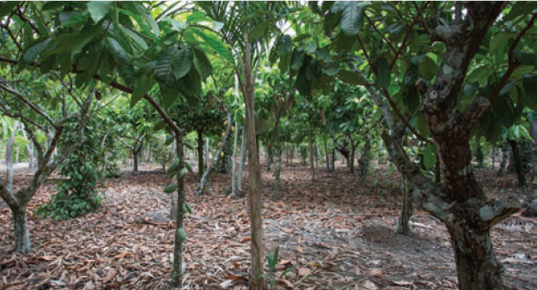
SAFs com cacau
Disponível em: https://www.gov.br/agricultura/pt-br/assuntos/ceplac/informe-ao-cacauicultor/manejo/cartilhas-senar/199-sistemas-agroflorestais.pdf. Acesso em: 11 set. 2025.

Slide 37
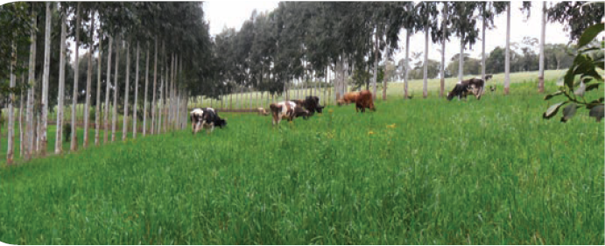
Sistemas Silvipastoris: Integram árvores, arbustos ou palmeiras com pastagens e animais.
Arborização em linhas simples
Disponível em: https://www.gov.br/agricultura/pt-br/assuntos/ceplac/informe-ao-cacauicultor/manejo/cartilhas-senar/199-sistemas-agroflorestais.pdf. Acesso em: 11 set. 2025.

Slide 38
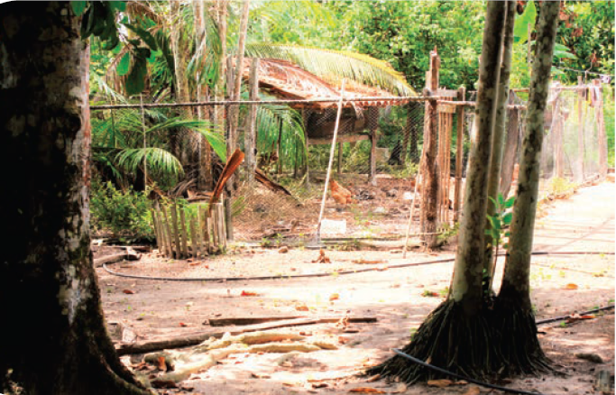
Sistemas Agrossilvipastoris: Unem os três componentes: agrícola, florestal e pecuário.
Sistema agrossilvipastoril na forma de quintais agrossilvipastoris
Disponível em: https://www.gov.br/agricultura/pt-br/assuntos/ceplac/informe-ao-cacauicultor/manejo/cartilhas-senar/199-sistemas-agroflorestais.pdf. Acesso em: 11 set. 2025.

Slide 39
A implementação de um SAF requer um planejamento cuidadoso, que envolve desde a definição dos objetivos (comerciais, segurança alimentar ou serviços ambientais) até a escolha das espécies mais adequadas para as condições de solo, clima e mercado da região. O sucesso do sistema está diretamente ligado à correta combinação dos seus componentes e ao manejo adequado, que inclui podas e desbastes para controlar a entrada de luz e favorecer os cultivos.
Dessa forma, os Sistemas Agroflorestais se consolidam como uma prática agroecológica eficaz, capaz de conciliar o uso produtivo dos recursos naturais com práticas de conservação ambiental, promovendo a recuperação de áreas degradadas e fortalecendo a resiliência dos ecossistemas e das comunidades locais.
Disponível em: https://www.gov.br/agricultura/pt-br/assuntos/ceplac/informe-ao-cacauicultor/manejo/cartilhas-senar/199-sistemas-agroflorestais.pdf. Acesso em: 11 set. 2025. Adaptado.

Slide 40
26. De acordo com o Texto VI, explique o que caracteriza um Sistema Agroflorestal (SAF).
27. Explique dois benefícios dos Sistemas Agroflorestais apresentados no Texto VI, considerando as dimensões ambiental e econômica.
28. Nos Sistemas Agroflorestais, um sistema silviagrícola é caracterizado pela combinação entre
(A) espécies florestais e cultivos agrícolas em uma mesma área produtiva.
(B) pastagens e animais, sem a presença de espécies arbóreas ou agrícolas.
(C) árvores, pastagens e animais, sem a presença de cultivos agrícolas no sistema.
(D) cultivos agrícolas e criação animal, sem componentes florestais integrados à produção.
(E) componentes agrícolas, florestais e pecuários integrados simultaneamente em uma mesma unidade produtiva.

Slide 41
29. Segundo o Texto VI, o planejamento de um Sistema Agroflorestal deve considerar principalmente
(A) apenas espécies de crescimento rápido, independentemente das condições de solo e clima.
(B) somente o retorno financeiro imediato das culturas utilizadas nos primeiros ciclos de produção.
(C) objetivos do sistema, condições ambientais, espécies adequadas e possibilidades de mercado.
(D) a substituição da diversidade vegetal por cultivos padronizados para facilitar o manejo e a colheita.
(E) a mecanização em larga escala como requisito indispensável para integrar todos os componentes do sistema.
30. Os Sistemas Agroflorestais são apresentados no Texto VI como alternativa sustentável porque podem
(A) garantir o mesmo resultado econômico em qualquer condição de solo, clima e mercado.
(B) funcionar sem planejamento ou manejo após a implantação dos componentes produtivos.
(C) eliminar completamente a ocorrência de pragas e a necessidade de qualquer tipo de insumo externo.
(D) conciliar produção diversificada, conservação dos recursos naturais e fortalecimento da resiliência local.
(E) substituir integralmente todos os sistemas produtivos especializados existentes no espaço rural brasileiro.

Slide 42

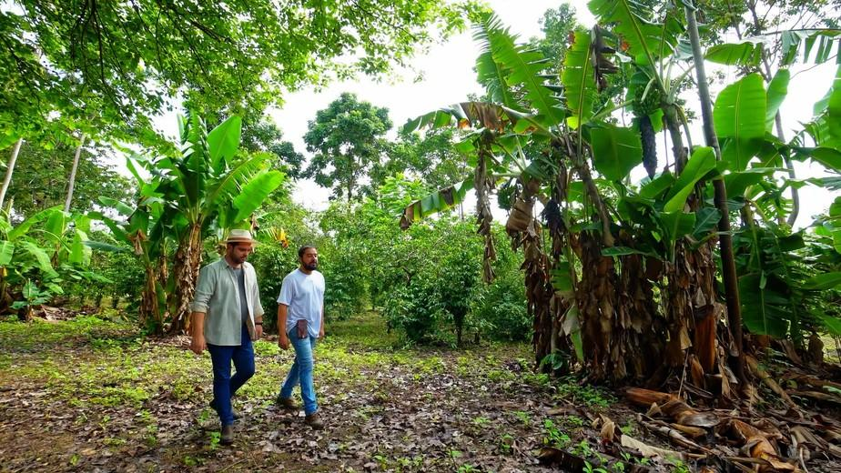
Leia o texto a seguir:
Texto VII
Agroecologia no interior de Goiás (Niquelândia)
Sítio em Niquelândia (GO) adota agroecologia para produzir de forma sustentável, integrando diversidade de cultivos, preservação ambiental e bem-estar social, com foco na cooperação e no lucro a longo prazo.
Disponível em: https://abre.ai/nAEz. Acesso em: 15 set. 2025.

Slide 43
Em Niquelândia (GO), o sítio Bagagem, de Manoel Alves Gomes Junior, é um exemplo de agroecologia, modelo de produção que integra economia, meio ambiente e sociedade. A propriedade, com 140 hectares, sendo 10 dedicados a uma agrofloresta, foca na biodiversidade e no respeito à natureza. "Aqui, nada se perde. Toda a palhada serve para cobrir o solo e conservá-lo", explica Manoel.
O sítio cultiva uma variedade de frutas, como acerola, amora e goiaba, com a banana produzindo o ano inteiro. Para processar a produção, há uma mini-indústria que transforma as frutas em polpas, que são comercializadas pela cooperativa local. “Sem a cooperativa, não conseguiríamos escoar nossos produtos de maneira eficiente", contou Alves.
A diversificação das atividades no sítio vai além dos cultivos. Além das frutas, há criação de galinhas, gado leiteiro e peixes, todos integrados ao ecossistema. O trabalho com abelhas também é essencial, pois elas ajudam na polinização das plantas, garantindo uma produção mais robusta.
A preservação ambiental é outro pilar do projeto. O sítio mantém uma rica vegetação nativa, e as sementes para reflorestamento vêm dessa área. Em uma das iniciativas relatadas, a propriedade se uniu a uma empresa de mineração para recuperar áreas degradadas após incêndios. “As mudas vendidas para reflorestamento são originárias da nossa mata nativa”, destaca Manoel.
Segundo o proprietário, o sítio também acolhe animais silvestres resgatados, como araras e tamanduás. Eles não só estão livres na natureza, mas ajudam no controle de pragas e na dispersão de sementes. “Esses animais são fundamentais para o equilíbrio do ecossistema”, afirma.

Slide 44
Apesar de todos os benefícios ambientais e sociais, o lucro chegou lentamente. "Demorei cinco anos para ter lucro, mas agora a produção está crescendo", revela Manoel, mostrando que o modelo agroecológico, embora mais demorado, traz resultados sustentáveis e positivos para o futuro do campo.
O caso do Sítio Bagagem evidencia uma forma de relação com a natureza baseada na diversificação produtiva, na conservação do solo e da vegetação, na cooperação e no aproveitamento integrado dos recursos disponíveis. Ao comparar essa experiência com modelos produtivos mais especializados e intensivos em insumos, é possível compreender como diferentes grupos sociais organizam a produção e estabelecem diferentes formas de uso, manejo e valorização da natureza.
Disponível em: https://redeglobo.globo.com/sp/eptv/epagro/noticia/agroecologia-no-interior-de-goias-sustentabilidade-e-diversificacao-no-campo.ghtml. Acesso em: 15 set. 2025.

Slide 45

4. Ser Tão Velho Cerrado (2018).
SINOPSE:
Classificação: Livre.
Os moradores da Chapada dos Veadeiros, preocupados com a degradação do Cerrado em Goiás, procuram novas formas de desenvolver a região sem comprometer o ambiente em que vivem. O desafio é conciliar os diferentes interesses relacionados ao manejo da Área de Proteção Ambiental do Pouso Alto, envolvendo comunidade científica, proprietários rurais e defensores do meio ambiente em um diálogo necessário sobre conservação e desenvolvimento.

Slide 46
31. Com base no Texto VII, explique por que o Sítio Bagagem pode ser considerado um exemplo de produção agroecológica.
32. Compare a experiência do Sítio Bagagem com modelos produtivos mais especializados e intensivos em insumos, destacando uma diferença na relação com a natureza.
33. No caso apresentado no Texto VII, a cooperativa local desempenha papel importante porque
(A) contribui para a comercialização e o escoamento dos produtos obtidos na propriedade.
(B) substitui a produção diversificada por uma cadeia agrícola baseada em um único cultivo comercial.
(C) assume diretamente a gestão ambiental da propriedade e define quais espécies devem ser cultivadas.
(D) elimina o período necessário para que a agrofloresta alcance condições de rentabilidade econômica estável.
(E) transforma a agrofloresta em atividade voltada prioritariamente à exportação de commodities para grandes mercados internacionais.

Slide 47
34. No Texto VII, a presença de abelhas e de animais silvestres demonstra que a biodiversidade pode contribuir para a produção agroecológica porque
(A) concentra o funcionamento do sistema em poucas espécies consideradas úteis à produção agrícola.
(B) favorece processos como polinização, controle de pragas e dispersão de sementes no ambiente produtivo.
(C) separa a conservação da fauna das atividades produtivas realizadas nas áreas cultivadas da propriedade.
(D) substitui o manejo do solo e dos cultivos pela atuação espontânea dos animais presentes na propriedade.
(E) direciona a presença da fauna principalmente para ampliar a produção de animais destinados à comercialização.
35. No Texto VII, o proprietário afirma que foram necessários cinco anos para obter lucro. Essa experiência indica que a avaliação de sistemas produtivos sustentáveis deve
(A) priorizar o retorno financeiro imediato nas decisões produtivas.
(B) avaliar o desempenho apenas pela produtividade alcançada nos primeiros anos.
(C) considerar resultados econômicos, sociais e ambientais ao longo do tempo de consolidação.
(D) abandonar práticas diversificadas quando o retorno financeiro inicial ocorrer de forma mais lenta.
(E) substituir sistemas agroecológicos por modelos especializados sempre que os ganhos econômicos não forem imediatos nos primeiros ciclos.

Slide 48

1. (Enem 2023 – PPL)
Tobias Kuemmerle, acadêmico da Humboldt-Universität de Berlim, na Alemanha, fez uma pesquisa de campo no Chaco, área de mata nativa na fronteira da Argentina com Paraguai e Bolívia. “Estudamos qual é a mudança ocorrida na região e seu efeito nas emissões de CO₂ e na diversidade”, diz o pesquisador. “E (o impacto) se deve sobretudo a grandes companhias internacionais que compram áreas para desmatar. Tudo está claramente ligado ao consumo de carne na Europa e à importação de soja. A Europa protege muito sua agricultura, mas compra cada vez mais de regiões onde o impacto ambiental é muito grande.”
ORGAZ, C. Como a elogiada “agricultura verde” da Europa pode estar prejudicando o meio ambiente no Brasil. Disponível em: http://www.bbc.com. Acesso em: 17 out. 2021.
O texto apresenta uma ação da Europa na América Latina que ocorre pela combinação dos seguintes elementos:
(A) garimpos organizados regionalmente e apoio político.
(B) vegetações convertidas em pastos e foco na exportação.
(C) maquinários utilizados ilicitamente e base no extrativismo.
(D) terras transformadas em laboratórios e ênfase na ciência.
(E) trabalhadores contratados ilegalmente e financiamento estatal.

Slide 49
2. (Enem 2021)
TEXTO I
Em 2016, foram gerados 44,7 milhões de toneladas de resíduos eletrônicos, um aumento de 8% na comparação com 2014. Especialistas previram um crescimento de mais 17%, para 52,2 milhões de toneladas, até 2021.
Disponível em: https://nacoesunidas.org. Acesso em: 12 out. 2019 (adaptado).
TEXTO II
Há ainda quem exporte deliberadamente lixo eletrônico para o Gana. É mais caro reciclar devidamente os resíduos no mundo industrializado, onde até existem os recursos e a tecnologia. Um negócio muito mais lucrativo é vender o lixo eletrônico a negociantes locais, que o importam alegando tratar-se de material usado. Os negociantes depois vendem o lixo aos jovens no mercado, ou noutro lado, que o desmantelam e extraem os fios de cobre. Estes são derretidos em lareiras ao ar livre, poluindo o ar e, muitas vezes, intoxicando diretamente os próprios jovens.
KALEDZI, I.; SOUZA, G. Disponível em: http://www.dw.com. Acesso em: 12 out. 2019 (adaptado).
No contexto das discussões ambientais, as práticas descritas nos textos refletem um padrão de relações derivado do(a)
(A) exercício pleno da cidadania.
(B) divisão internacional do trabalho.
(C) gestão empresarial do toyotismo.
(D) concepção sustentável da economia.
(E) protecionismo alfandegário dos Estados.

Slide 50
3. (Enem 2023)
No sul da Bahia, desde o século XVIII, tem-se registros de um tipo de sistema agroflorestal. Até hoje, esse sistema é característica marcante da paisagem da região, conhecido como cabruca, que consiste no cultivo do cacau à sombra do dossel da floresta nativa. Esse sistema de cultivo do cacau (graças à tolerância da espécie à sombra) é considerado amigável para a vida silvestre, pois apresenta superioridade em termos de conservação da biodiversidade quando comparado com outras plantações tropicais (monoculturas de dendê, seringa ou café), agricultura ou pastagens.
SOLLBERG, I.; SCHIAVETTI, A.; MORAES, M. E. B. Manejo agrícola no Refúgio de Vida Silvestre de Una: agroflorestas como uma perspectiva de conservação. Revista Árvore, n. 2, 2014 (adaptado).
A prática produtiva apresentada é um exemplo de
(A) difusão comercial de lavouras temporárias.
(B) utilização sustentável dos recursos naturais.
(C) ampliação tecnológica da pecuária intensiva.
(D) padronização alimentar dos povos tradicionais.
(E) modernização logística de plantios convencionais.

Slide 51
4. (Enem 2022 – PPL)
Uma mancha esverdeada se destaca na paisagem ondulada dos arredores de Poções, pequeno município no Semiárido baiano. Ali, a profusão de cactos e árvores da Caatinga contrasta com a pastagem e os solos nus do entorno. O responsável pelo “oásis” é o engenheiro aposentado Nelson Araújo Filho, de 66 anos. “Quando comecei aqui, o solo era compactado e não produzia nada”. Sentado à sombra de um umbuzeiro, Araújo conta que por muitos anos aquela área, que pertence a seu pai, abrigou roças de milho e aipim. Depois, virou pasto para gado. Mas os anos de uso esgotaram o solo e o deixaram em vias de virar deserto — fenômeno que atinge cerca de 13% das terras do Semiárido brasileiro. Araújo começou a reverter o processo há três anos com a implantação de um sistema agroflorestal em 1,8 hectare, espaço equivalente a dois campos de futebol. A técnica, que tem sido adotada em várias regiões brasileiras e do mundo, se espelha no funcionamento dos ecossistemas originais de cada região.
FELLET, J.; LIMA, F. Agricultores transformam deserto em floresta no Semiárido. Disponível em: http://www.bbc.com. Acesso em: 10 nov. 2021 (adaptado).
A iniciativa de uso agrícola do solo descrita no texto promove a
(A) inversão de equilíbrio ecológico.
(B) preservação de cultivos orgânicos.
(C) recuperação de biomas degradados.
(D) expansão de métodos mecanizados.
(E) recomposição de lavouras itinerantes.

Slide 52
5. (Enem 2023 – PPL)
Uma missão internacional de investigação, em setembro de 2017, documentou os impactos sociais e ambientais causados pela expansão do agronegócio e pela especulação de terras na região do Matopiba em sete comunidades no sul do Piauí. Os resultados mostraram que a população sofre com as graves consequências do desmatamento, da perda da biodiversidade e da contaminação generalizada do solo, da água e do gado por agrotóxicos.
Relatório sobre o Matopiba aponta impactos ambientais e sociais da financeirização de terras. CIMI. Acesso em: 13 out. 2021.
Os impactos socioambientais descritos no texto provocam a
(A) adoção de cultivos irrigados.
(B) ampliação da agricultura familiar.
(C) fragilização das comunidades locais.
(D) diversificação da produtividade agrícola.
(E) desapropriação de áreas improdutivas.

Slide 53
6. (Enem 2025)
Tecnologias verdes são a cereja do bolo do debate e normalmente são utilizadas como forma de permitir a continuidade do padrão de vida dos países do Norte por meio do uso mais eficiente de recursos. Mas existe um paradoxo, conhecido como Paradoxo de Jevons, responsável por apontar que o desenvolvimento tecnológico que aumenta a eficiência no uso de um recurso tende a, paradoxalmente, aumentar a taxa de uso desse recurso. Em outras palavras: uma tecnologia “sustentável” para aumentar a eficiência do uso de energia vai, paradoxalmente, aumentar o uso de energia em si. Ademais, e muito importante ressaltar, para que lojas de roupas na Europa sejam equipadas com tecnologias “sustentáveis”, uma boa dose de matérias-primas, como lítio, precisa ser minerada nos países do Sul. E a mineração é tudo menos “verde” ou “sustentável”.
COLERATO, M. Disponível em: https://elle.com.br. Acesso em: 18 out. 2021 (adaptado).
O paradoxo apresentado no texto fundamenta-se na contradição entre
(A) empresas e ambientalistas.
(B) governo e sociedade.
(C) nações ricas e pobres.
(D) preservação e consumo.
(E) saberes populares e ciência.

Slide 54


